Slide 1
Síť služeb pro uživatele návykových látek v Královéhradeckém kraji

Slide 2
Standardy odborné způsobilosti pro zařízení a programy poskytující adiktologické služby – schváleno RVKPP dne 03.03.2015
Terénní programy Kontaktní centra Ambulance Detoxifikace Krátkodobá a střednědobá lůžková péče Rezidenční péče v terapeutických komunitách Doléčovací programy Substituční léčba Adiktologické služby ve vězení

Slide 3
TERÉNNÍ PROGRAMY – o. s. Laxus, SOL RIAPS
- CÍLEM TP je usnadnit zlepšení zdravotního stavu a omezit s drogami spojená rizika a poškození u jednotlivců a skupin, kteří nejsou v kontaktu s jinými existujícími službami.
- Klienti TP především problémově užívající n.l.
- mohou intervenovat již na počátku drogové kariéry uživatele, ještě předtím, než přejde k nebezpečnějším způsobům aplikace.

Slide 4
KONTAKTNÍ CENTRA - Hradec Králové, Trutnov
- Nízkoprahová zařízení poskytující ambulantní služby osobám užívajícím n. l. , problémoví, rekreační uživatelé, gambleři
- CÍLEM služby je ovlivnění klientů ke změně živ. stylu, rizikového chování a vyhledání další odborné pomoci (odborné poradenství, sociální práce), ale i snižování rizik (výměna zdrav. materiálu, poskytnutí možnosti osobní hygieny)

Slide 5
- v kontaktu s programy je podstatná část drogové scény – stále udržujeme promořenost HIV mezi IUD uživateli na 1 %
V r. 2014 bylo na území KHK vyměněno v rámci HR programů celkem 266 672 injekčních stříkaček.

Slide 6
Terénní programy a kontaktní centra v KHK 2014
Teplice nad Metují
Bílá Třemešná
Školské zařízení Husův domov
Domov se zvláštním režimem

Slide 7
DETOXIFIKACE – LNN Nechanice, obl. nemocnice Náchod
Lůžková akutní standardní péče poskytovaná při předcházení a léčení odvykacích stavů spojených s přerušením či vysazením užívání návykové látky
Pobyt na detoxifikační jednotce se ukončí až několik dní poté, co odvykací příznaky bezpečně odezní a léky jsou vysazeny.

Slide 8
Záchytná stanice – Hradec Králové
Záchytné stanice jsou speciální medicínská zařízení pro krátkodobý pobyt (v řádu několika hodin) a detoxikaci při akutní intoxikaci alkoholem nebo jinou návykovou látkou (!§17 zákona 379/2005 Sb.), jsou zvláštním typem zařízení na pomezí ambulantní a lůžkové péče.
Jedná se o typ zařízení unikátní v Evropě i ve světě. První z nich byla založena u Apolináře v roce 1951 docentem Skálou (Skála,2003).

Slide 9
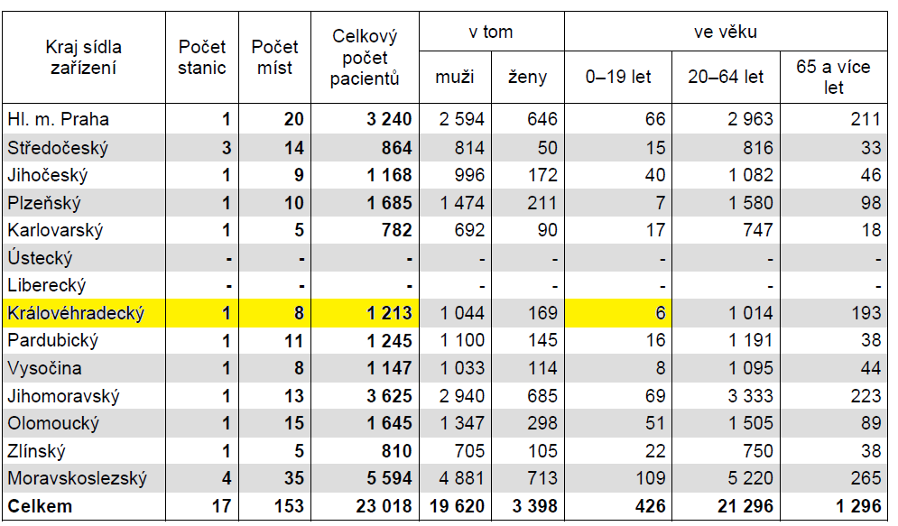
Počet pacientů ošetřených pro intoxikaci alkoholem podle kraje sídla zařízení, pohlaví a věkových skupin pacientů v roce 2012 a 2013
Zdroj: ÚZIS

Slide 10
KRÁTKODOBÁ A STŘEDNĚDOBÁ LŮŽKOVÁ PÉČE – LNN Nechanice
je léčba problémových uživatelů a závislých na alkoholu a jiných návykových látkách ve zdravotnických zařízeních lůžkové péče v obvyklém rozsahu 5 až 14 týdnů.
Služba je poskytována nejen spádově, ale v převážné míře klientům z celé ČR.
V roce 2013 byla nejčetnější skupinou diagnóz, pro kterou byli pacienti hospitalizováni v psychiatrických zařízeních, poruchy duševní a poruchy chování způsobené užíváním psychoaktivních látek (dg. F10–F19), a to více než čtvrtina z celkového počtu hospitalizací (15 604 hospitalizací)
F10 - Poruchy duševní a poruchy chování, způsobené užíváním alkoholu
F11–F19 Poruchy duševní a poruchy chování, způsobené užíváním ostatních psychoaktivních látek
Zdroj: ÚZIS

Slide 11
AMBULANTNÍ LÉČBA – Laxus, SOL RIAPS, Nové Město n. Metují (AT poradna), Náchod (MUDr.Kasíková, Jančíková)
Léčba, která probíhá bez vyčlenění klienta z původního prostředí.
Také pro rodiny závislého a jiné blízké
Zdravotní a/nebo sociální služba
Komplexní diagnostika, indiv. nebo skupinová psychoterapie, poradenství, sociální práce, rodinná terapie, edukace osob příbuzných či blízkých

Slide 12
SUBSTITUČNÍ LÉČBA – SOL RIAPS, FN HK, MUDr. Kyral (Hradec Králové, Dobruška)
Pro osoby závislé na opiátech, často s psychickou nebo somatickou komplikací
Cílem je celkové zlepšení kvality života cestou zdravotní a sociální péče
Časově předem neomezená udržovací léčba

Slide 13
DOLÉČOVACÍ PROGRAMY
Obsahují soubor služeb, které následují po ukončení základní léčby a pomáhají vytvářet podmínky pro udržení abstinence.
Abstinence min. 3 měsíce, délka programu min. 6 měsíců
„Opakovací pobyty“ – pro abstinující pacienty (délka pobytu 1-2 týdny), kdy cílem je posílení motivace k abstinenci - LN Nechanice
„Stabilizační pobyty“ – slouží pro zpracování recidivy nebo u abstinujících pacientů pro zvládnutí krizových životních situací, délka pobytu 2-6 týdnů.

Slide 14
DROGOVÉ SLUŽBY VE VĚZENÍ
poradenské služby klientům, kteří se ocitli ve výkonu vazby nebo ve výkonu trestu a mají nebo měli ve svém životě problém s drogou, a pro jejich blízké.
Smyslem programu je zajistit klientům, kteří jsou v této životní situaci, stejný přístup ke službám jako na svobodě a usnadnit jim návrat do běžného života.

Slide 15
Domov Dolní Zámek Teplice nad Metují
Resocializační oddělení pro závislé na alkoholu
Registrace jako domov se zvláštním režimem (nejedná se o chráněné bydlení)
http://www.ddteplice.cz/
Výchovný ústav Husův domov
Léčebné oddělení pro děti ohrožené závislostí a závislé.
15 – 18 (19),
O uložení ústavní výchovy či předběžného opatření rozhoduje soud a o umístění do resocializačního programu "Poklad" rozhoduje Dětský diagnostický ústav pro mládež, Lublaňská 33, Praha 2.
http://www.husuvdomov.cz/poklad.html

Slide 16
www.adiktologie.cz (info, věda, vzdělávání…) www.sananim.cz (Poradna + DIS) www.vlada.cz (RVKPP) http://www.drogy-info.cz/mapa-pomoci/ (kontakty…)
Monika Honzíková – (proti)drogová koordinace, prevence kriminality
mhonzikova@kr-kralovehradecky.cz
Tel.: 495 817 433; 725 560 758
DĚKUJI ZA POZORNOST

